Slide 1
Ilmiöoppimisen
arvioinnin
työkalut

Slide 2
Ohjeistus työkalujen käyttöön
Älä muokkaa alkuperäisiä tiedostoja, vaan lataa työkalut muokkausta varten omalle koneellesi.
Helsingin kaupungin kasvatuksen ja koulutuksen toimialan kehittämispalveluissa on Ilmiöoppimisen mallintamisen hankkeessa kehitetty kokoelma ilmiöpohjaisen oppimisen työkaluja, joiden avulla peruskoululaisten oppimista voidaan seurata ja arvioida paremmin. Työkaluihin sisältyy sekä opettajille että oppijoille suunnattuja työkaluja ja ne toimivat sekä digitaalisessa (0365 ja Google) että fyysisessä ympäristössä. Työkalut ovat vapaasti kaikkien käytettävissä ja niitä saa muokata omaan käyttötarkoitukseen sopivaksi.
Notes:
työkalujen soveltuvuudesta 0365 ja google-ympäristöihin?

Slide 3
Arviointityökalut ilmiöoppimisen eri vaiheisiin
Prosessin kesto useamman viikon ajan
TAVOITTEET
OSALLISUUS
ARVIOINTI
Opettajat
Kartoittavat ainekohtaiset tavoitteet ops:ta
Valitsevat ilmiön ja määrittelevät päätavoitteet ilmiölle
Aloittavat ilmiön opettamisen yhdessä
Tapaavat vähintään kerran oppijat yhdessä ilmiön aikana ja ohjaavat ilmiötä omissa aineissaan.
Päättävät ilmiön yhteisesti
Ilmiöprosessin väliarviointi (s. 23-25)
Prosessin arviointi (s.23-25)
Ainekohtaiset tavoitteet (s. 4-7)
Laaja-alaisen osaamisen tavoitteet (s.10-19)
Ilmiöprosessin tavoitteet (s.22-25)
Loppuarviointi (s.8)
TAVOITTEET
OSALLISUUS
ARVIOINTI
Oppija
Laaja-alaisen osaamisen arviointi (s.16 ja 20)
Ilmiöprosessin tavoitteet (s.23-25)
1. Ilmiön kuvaus
2. Innostuvat ilmiöstä
3. Asettavat henkilökohtaiset tavoitteet
4. Laativat suunnitelman
Jakavat opittua muille
Väliarviointi ja loppuarviointi (s.8)
Ilmiöprosessin arviointityökalu (s. 23-25)
Vertais- arviointi ja Helppi-seinä
(s.28-29)
Laaja-alaisen oppimisen arviointi (s. 20)
ILMIÖPOHJAISEN OPPIMISEN ARVIOINTITYÖKALUT

Slide 4
Ilmiöprosessin arviointi

Slide 5
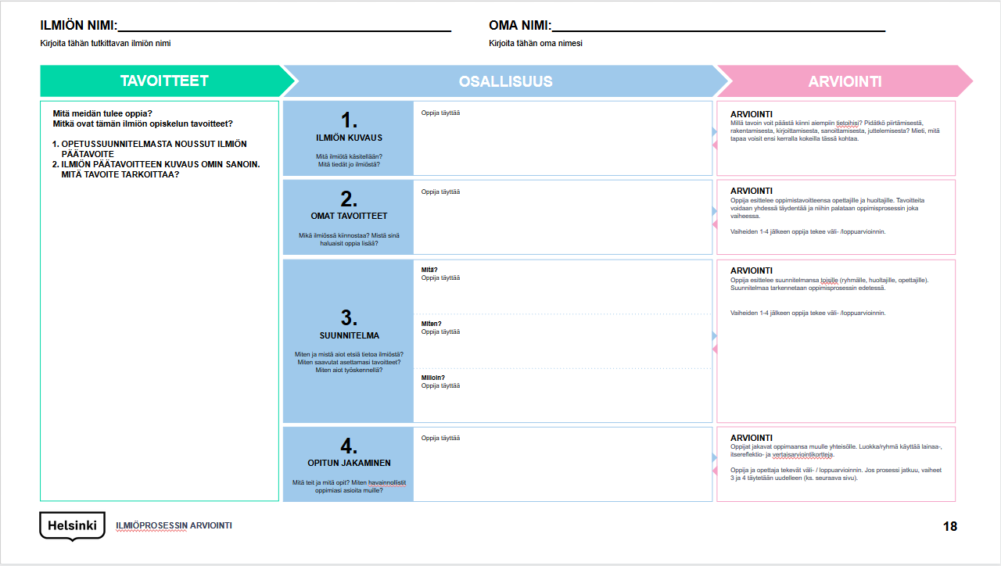
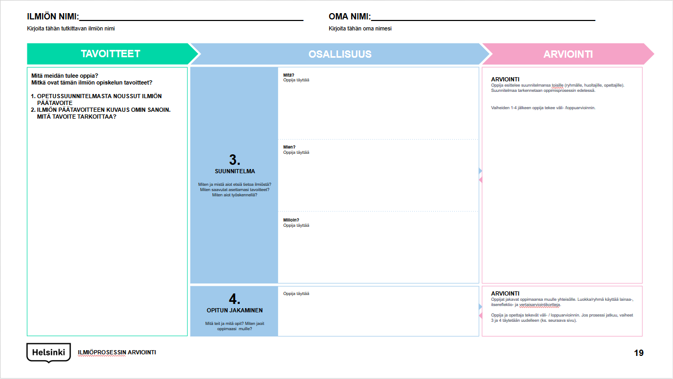
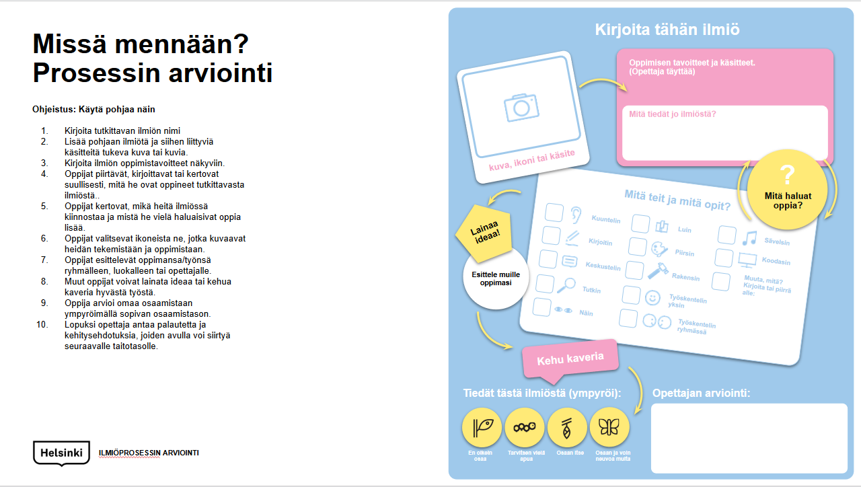
Työkalut
Ilmiöprosessin arviointi A (s.23)
Ilmiöprosessin arviointityökalun tarkoituksena on kulkea oppijan rinnalla aina kokonaisuuden alusta sen päätökseen asti. Oppijat eivät suinkaan täytä arviointipohjaa yhdellä kertaa, vaan vaihe vaiheelta arvioivat työtään, ajatuksiaan ja oppimaansa. Ilmiöprosessi kestää useamman viikon ja siksi oppijoilla on hyvä olla työkalu, joka muistuttaa asetetuista tavoitteista ja auttaa tarkistamaan prosessin mielekästä etenemistä niiden suuntaisesti.
Ilmiöprosessin arviointi B (s.24)
Työkalun kohdat 3 ja 4 saattavat toistua useammankin kerran ilmiötä opiskellessa, koska isompi kokonaisuus koostuu useammasta osa-alueesta ja niihin kaikkiin on tärkeää asettaa omat tavoitteet, tehdä omat työskentelysuunnitelmat ja arvioida tavoitteiden ja suunnitelmien toteutumista matkan varrella.
Ilmiöprosessin visuaalinen arviointipohja (s.25)
Visuaalinen printtipohja ilmiöprosessin arviointiin.

Slide 6
ILMIÖN NIMI:________________________________________________
Kirjoita tähän tutkittavan ilmiön nimi
OMA NIMI:________________________________________________
Kirjoita tähän oma nimesi
TAVOITTEET
OSALLISUUS
ARVIOINTI
1.
ILMIÖN KUVAUS
Mitä ilmiötä käsitellään?
Mitä tiedät jo ilmiöstä?
a
Mitä meidän tulee oppia?
(Opetussuunnitelmasta noussut ilmiön päätavoite)
Mitkä ovat tämän ilmiön opiskelun tavoitteet?
(Ilmiön päätavoitteen kuvaus omin sanoin. Mitä tavoite tarkoittaa?)
OSALLISUUS
ARVIOINTI
Millä tavoin voit päästä kiinni aiempiin tietoihisi? Pidätkö piirtämisestä, rakentamisesta, kirjoittamisesta, sanoittamisesta, juttelemisesta? Mieti, mitä tapaa voisit ensi kerralla kokeilla tässä kohtaa.
2.
OMAT TAVOITTEET
Mikä ilmiössä kiinnostaa? Mistä sinä
haluaisit oppia lisää?
ARVIOINTI
Oppija esittelee oppimistavoitteensa opettajille ja huoltajille. Tavoitteita voidaan yhdessä täydentää ja niihin palataan oppimisprosessin joka vaiheessa.
Vaiheiden 1-4 jälkeen oppija tekee väli- /loppuarvioinnin.
3.
SUUNNITELMA
Miten ja mistä aiot etsiä tietoa ilmiöstä?
Miten saavutat asettamasi tavoitteet?
Miten aiot työskennellä?
Mitä?
ARVIOINTI
Oppija esittelee suunnitelmansa toisille (ryhmälle, huoltajille, opettajille). Suunnitelmaa tarkennetaan oppimisprosessin edetessä.
Vaiheiden 1-4 jälkeen oppija tekee väli- /loppuarvioinnin.
Miten?
Milloin?
4.
OPITUN JAKAMINEN
Mitä teit ja mitä opit? Miten havainnollistit oppimiasi asioita muille?
ARVIOINTI
Oppijat jakavat oppimaansa muulle yhteisölle. Luokka/ryhmä käyttää lainaa-, itsereflektio- ja vertaisarviointikortteja.
Oppija ja opettaja tekevät väli- / loppuarvioinnin. Jos prosessi jatkuu, vaiheet 3 ja 4 täytetään uudelleen (ks. seuraava sivu).
ILMIÖPROSESSIN ARVIOINTI

Slide 7
ILMIÖN NIMI:________________________________________________
Kirjoita tähän tutkittavan ilmiön nimi
OMA NIMI:________________________________________________
Kirjoita tähän oma nimesi
TAVOITTEET
OSALLISUUS
ARVIOINTI
3.
SUUNNITELMA
Miten ja mistä aiot etsiä tietoa ilmiöstä?
Miten saavutat asettamasi tavoitteet?
Miten aiot työskennellä?
Mitä meidän tulee oppia?
(Opetussuunnitelmasta noussut ilmiön päätavoite)
Mitkä ovat tämän ilmiön opiskelun tavoitteet?
(Ilmiön päätavoitteen kuvaus omin sanoin. Mitä tavoite tarkoittaa?)
OSALLISUUS
Mitä?
ARVIOINTI
Oppija esittelee suunnitelmansa toisille (ryhmälle, huoltajille, opettajille). Suunnitelmaa tarkennetaan oppimisprosessin edetessä.
Vaiheiden 1-4 jälkeen oppija tekee väli- /loppuarvioinnin.
Miten?
Milloin?
4.
OPITUN JAKAMINEN
Mitä teit ja mitä opit? Miten jaoit oppimaasi muille?
ARVIOINTI
Oppijat jakavat oppimaansa muulle yhteisölle. Luokka/ryhmä käyttää lainaa-, itsereflektio- ja vertaisarviointikortteja.
Oppija ja opettaja tekevät väli- / loppuarvioinnin. Jos prosessi jatkuu, vaiheet 3 ja 4 täytetään uudelleen.
ILMIÖPROSESSIN ARVIOINTI

Slide 8
Missä mennään?
Prosessin arviointi
?
Kirjoita tähän ilmiö
Oppimisen tavoitteet ja käsitteet.
Ohjeistus: Käytä pohjaa näin
Kirjoita tutkittavan ilmiön nimi
Lisää pohjaan ilmiö ja siihen liittyviä käsitteitä tukeva kuva tai kuvia.
Kirjoita ilmiön oppimistavoitteet näkyviin.
Oppijat piirtävät, kirjoittavat tai kertovat suullisesti, mitä he ovat oppineet tutkittavasta ilmiöstä.
Oppijat kertovat, mikä heitä ilmiössä kiinnostaa ja mistä he vielä haluaisivat oppia lisää.
Oppijat valitsevat ikoneista ne, jotka kuvaavat heidän tekemistään ja oppimistaan.
Oppijat esittelevät oppimansa/työnsä ryhmälleen, luokalleen tai opettajalle.
Muut oppijat voivat lainata ideaa tai kehua kaveria hyvästä työstä.
Oppija arvioi omaa osaamistaan ympyröimällä sopivan osaamistason.
Lopuksi opettaja antaa palautetta ja kehitysehdotuksia, joiden avulla voi siirtyä seuraavalle taitotasolle.
Mitä tiedät jo ilmiöstä?
kuva, ikoni tai käsite
Mitä haluat oppia?
Mitä teit ja mitä opit?
Lainaa ideaa!
Kuuntelin
Luin
Sävelsin
Kirjoitin
Piirsin
Koodasin
Esittele muille oppimasi
Keskustelin
Rakensin
Muuta, mitä?
Kirjoita tai piirrä alle:
Tutkin
Työskentelin yksin
Näin
Työskentelin ryhmässä
Kehu kaveria
Tiedät tästä ilmiöstä (ympyröi):
Opettajan arviointi:
ILMIÖPROSESSIN ARVIOINTI
En oikein osaa
Tarvitsen vielä apua
Osaan itse
Osaan ja voin neuvoa muita

